Slide 1
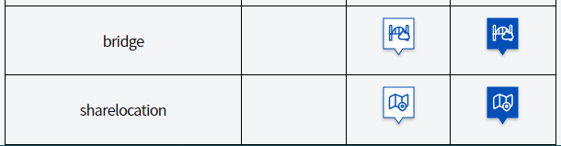
common_mapicons
추가

Slide 2
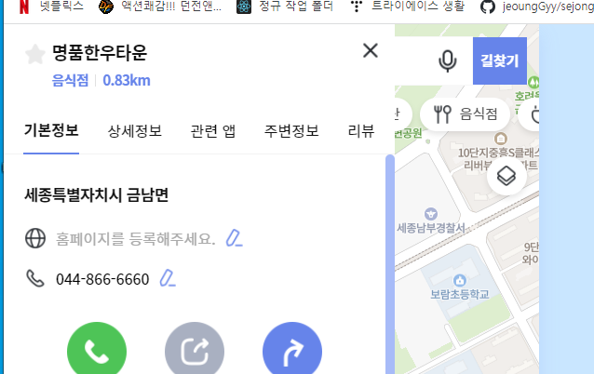
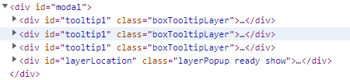
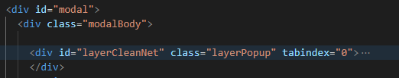
UI-SJN-90-001U
modalBody 추가해서 위치를 잡아줬습니다.
모달레이어 위치 문제

Slide 3
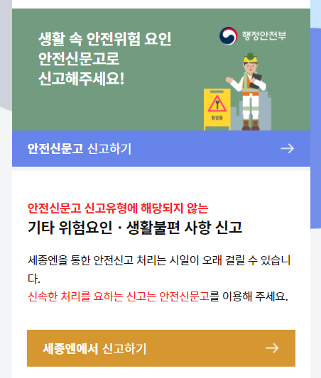

UI-SJN-42-003L
디자인이 변경됐습니다.

Slide 4
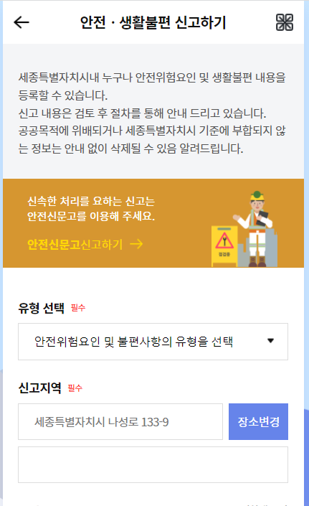

UI-SJN-42-004L
디자인이 변경됐습니다.

Slide 5
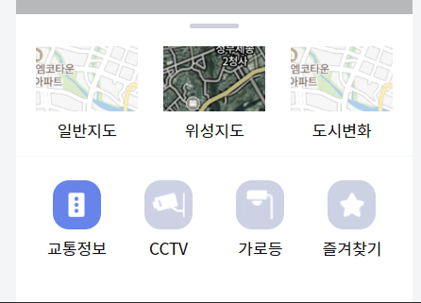
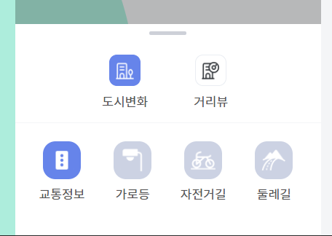
UI-SJN-60-001L
디자인이 변경됐습니다.

Slide 6
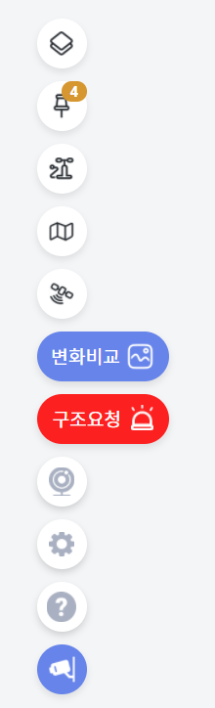
common_mapicons
추가
common_mapicons 파일에 모아놨습니다.

